Slide 1
系統程式期末報告
SIC simulator
李奕承 611121212

Slide 2
目標概述
這個作業的目標是要做出一個模擬器，他可以讀取object code並載入到記憶體中，還可以dump記憶體中的內容，以及模擬執行object code。
運作原理
剛開始執行時，先申請一大塊記憶體來模擬一台電腦
建立一個結構來代表CPU，成員是 SIC 的五個暫存器(用 24bit 的無號整數來模擬)
指令解析器等待使用者輸入
輸入 load 檔名
輸入 show 起始位置
輸入 run
輸入 unload
輸入 exit
用輸入的檔名開啟檔案，一行一行讀取，針對 H、T、E 三種開頭進行不同的處理，將object code存到模擬記憶體的對應位置
從指定的位置開始將每一byte以16進位數印出，每4byte一個空格，每16byte就換行
以起始位置變數中的地址開始每次讀取3個byte，解析第一個byte來判斷是哪一種指令，對CPU暫存器變數執行相應的操作，直到程式的最後一個位置
重設整塊模擬器記憶體，並將載入狀態變數設回0
暫存器變數
終點位置變數
起始位置變數
釋放模擬器申請的整個記憶體，退出程式
載入狀態變數 0:未載入 1:已載入

Slide 3

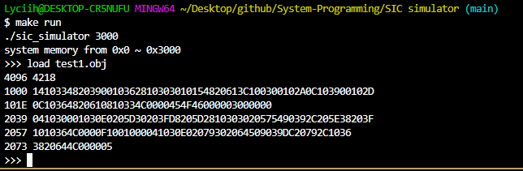
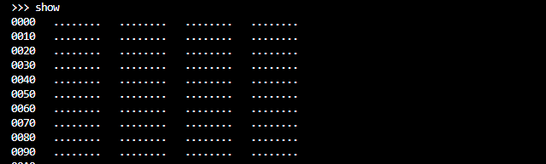

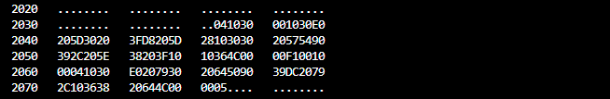
測試與結果
開始執行，並申請模擬器需要的空間
載入test1.obj
用show 顯示記憶體中的內容

Slide 4
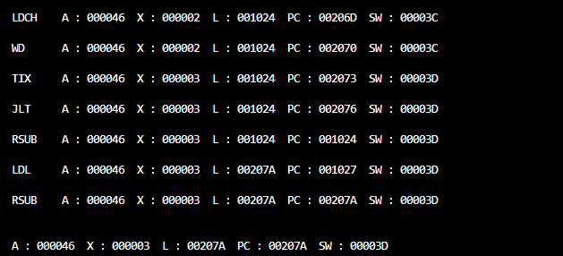


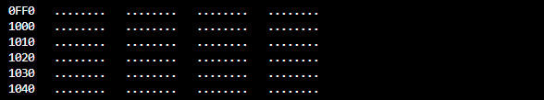
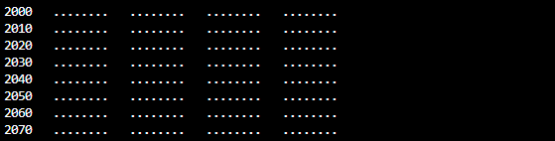
用run模擬執行，並印出暫存器的內容
用unload卸載test1.obj，重設記憶體與暫存器
用show看重設後的記憶體內容

Slide 5

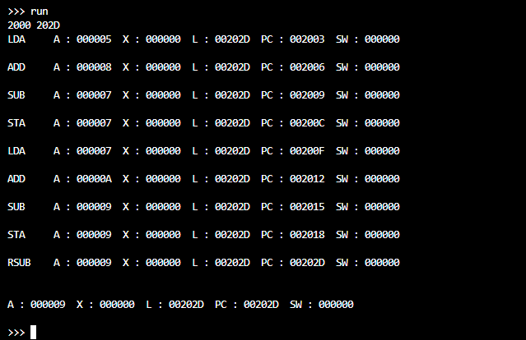

載入test2.obj
用show 顯示記憶體中的內容
用run模擬執行，並印出暫存器的內容
用exit退出模擬器
討論
在這個作業的過程中我領悟到原來市面上的很多模擬器好像都可以用這種方法來實現，只要知道該指令集的各種行為，並用變數模擬CPU中的每個暫存器，再加上模擬用的空間以及虛擬出的設備記憶體位置，就可以模擬一台電腦的運作，相當好玩。

